Slide 1
Todos los elementos de cada Plantilla están Agrupados, Puedes desagruparlos haciendo clic en cada plantilla con el botón derecho y elegís la opción agrupar y la pestaña desagrupar y cambiarlos totalmente si lo deseas: puedes cambiar los colores de Fondo, cambiar las imágenes, agregar otras…

Slide 2
Fiesta de Halloween
Matthew
Estas Invitado
18 Horas
te espero en el salón
xxxxxxxxxxxxxxxxxxxxxXxxxxxxxxxxxxxxxxxxxxxxxxxxxxx
Matthew
MI FIESTA
Fiesta de Halloween
26 de Mayo
Invitación estilo 1
Sábado
26-mayo
2018
Fecha
Hora
costo
te espero en el salón
xxxxxxxxxxxxxxxxxxxxxxxxxxxxxxxxxxxxxxxxxxxxxxxxxx
26-5-18
6.00 pm
100% diversión
Fiesta de Halloween
18 Horas
Matthew
te espero en el salón
Xxxxxxxxxxxxxxxxxxx
Xxxxxxxxxxxxxxxxxxxxxxxx
*** Vip ***
Vale por Uno
Invitación estilo 2
Invitación estilo 3
Code: Matthew -05
*** Vip ***

Slide 3
Invitación estilo Ticketmaster
Fecha
Hora
Acceso
26-5-18
6.00 pm
Familiar
Matthew
Fiesta de Halloween
te espero en el salón
xxxxxxxxxxxxxxxxxxxxxXxxxxxxxxxxxxxxxxxxxxxxxxxxxxx
vip

Slide 4
Fiesta de Halloween
Cartón para Bolsas de Dulces y golosinas
Matthew
Matthew
Fiesta de Halloween
Matthew
Tarjetita para cada Invitado
Etiqueta Monedita de Chocolate de 4.3 cm
Adorno para pegar en vasos y artículos

Slide 5
Matthew
Matthew
Matthew
Tarjetita Agradecimiento
Tarjetita Para
Suvenires
Cajita Almohadita

Slide 6
Adorno para sorbete-popote-pagita
Matthew
Matthew

Slide 7
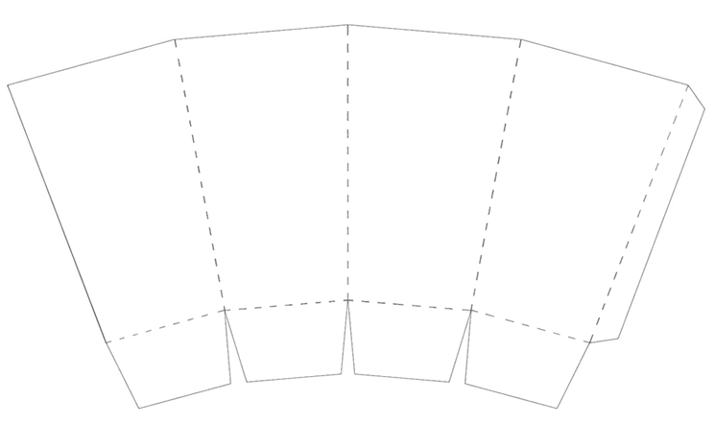
Cajita Pororo-pochoclos
Matthew

Slide 8
Cajita Tipo Macdonal
Para golosinas
Matthew
Matthew
Matthew

Slide 9
Matthew
Etiqueta Gaseosa
Plantilla Para Wrappers

Slide 10
Plantilla Para Wrappers Modelo 2
Plantillas Para toppers-Ponlo en un Palillo y decora tu Cupcakes

Slide 11
ANTIFAZ
Matthew
Matthew

Slide 12
Plantilla Para Gorrito
Matthew

